Slide 1

Módulo 1: Introducción
(en este espacio se recomienda ubicar el de la logo denominación o iglesia madre, o reemplazar la primera lámina)

Slide 2

Módulo 1
Sesión de Bienvenida:
Sesión de informes
Presentación de los participantes
Sesión 1:
Visión, misión, declaración de fe, valores centrales
Sesión 2:
Oración personal y movilización de la iglesia madre
Sesión 3:
Investigación de campo: Análisis de la comunidad
Sesión 4:
Teología del rendimiento de cuentas. ADN de la iglesia madre
Tiempo de trabajo:
Actividad en clase - Para el próximo módulo
HOJA DE
TRABAJO

Slide 3
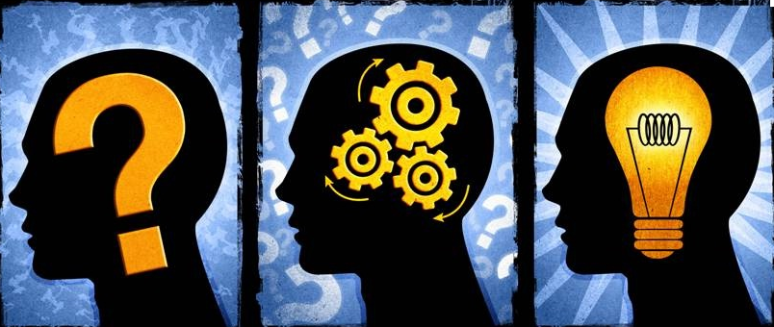
Sesión de INfORMES
Presentación de los participantes
Objetivo
Permitir que los participantes se relacionen con el grupo e identifiquen que ésta sesión es uno de los tiempos más importantes de cada Módulo.

Slide 4


Visión, Misión,
Declaración de Fe,
Valores Centrales
Sesión 1
Objetivo de la sesión de indicadores
Al final de esta sesión cada sembrador podrá afinar sus declaraciones para implementarlas en la siembra de la nueva iglesia.

Slide 5

Presentación de declaraciones
Sesión 1
Cada participante presentará sus declaraciones elaboradas en el Pre-Módulo o REDES. Mientras las presente los asistentes:
Buscarán los aspectos positivos de las declaraciones.
Evaluarán las declaraciones según los criterios indicados más adelante.

Slide 6

Criterios para la VISIÓN
Sesión 1
Una declaración de visión es ver un cuadro claro de lo que DIOS quiere que sea su Iglesia en la COMUNIDAD.
Escriba su visión respaldada con citas bíblicas:
Evalúe:
¿Es clara?
¿Es desafiante?
¿Está orientada al futuro?
¿Es posible?
ACTIVIDAD

Slide 7
Criterios para la MISIÓN
Sesión 1
La declaración de misión es una descripción CLARA y sencilla de lo que Dios quiere que HAGA una congregación.
Escriba su misión respaldada con citas bíblicas:
Evalúe:
¿Se entiende?
¿Indica cómo va a lograr la iglesia su visión?
¿De qué manera ayudará a
lograr su visión?
ACTIVIDAD

Slide 8
DECLARACIÓN DE FE
Sesión 1
La declaración de fe es un RESUMEN de las DOCTRINAS principales de una congregación o denominación.
Comunica en una forma clara y sencilla lo que CREE la iglesia.
Escriba la declaración de fe de su iglesia madre o denominación, respaldadas con citas bíblicas.
Anexo 1
ACTIVIDAD

Slide 9
Criterios para VALORES CENTRALES
Sesión 1
Fundamentos bíblicos
Normas de carácter y conducta
Principios que modelan los valores cristianos.
Escriba una lista de los valores centrales. No olvide sustentar las citas bíblicas.
Evalúe:
¿Son normas de carácter y conducta?
¿Responden a principios bíblicos?
¿Cómo nos ayudan a tomar decisiones?
ACTIVIDAD

